Slide 1
Alinhamento de sequências
Múltiplo e pareado
Universidade de São Paulo
Centro de Energia Nuclear na Agricultura
CEN5789 - Genômica e Bioinformática
Algoritmos exatos e heurísticos
Bruna de Moura Lopes
Jessica Aparecida Ferrarezi
2019

Slide 2
Sumário
Introdução: o que é um alinhamento; quais as motivações de alinhar sequências, tipos de alinhamento;
Modelo Oculto de Markov;
Matrizes de pontuação;
Programação dinâmica;
Alinhamento de sequências;
PSI-BLAST;
Alinhamentos múltiplo e progressivo de sequências.

Slide 3
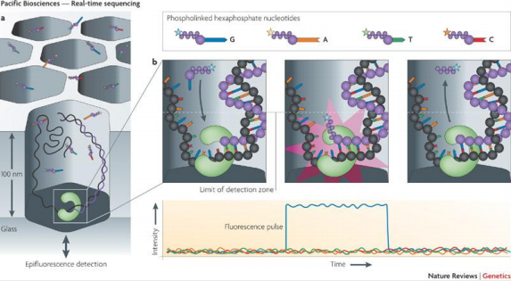
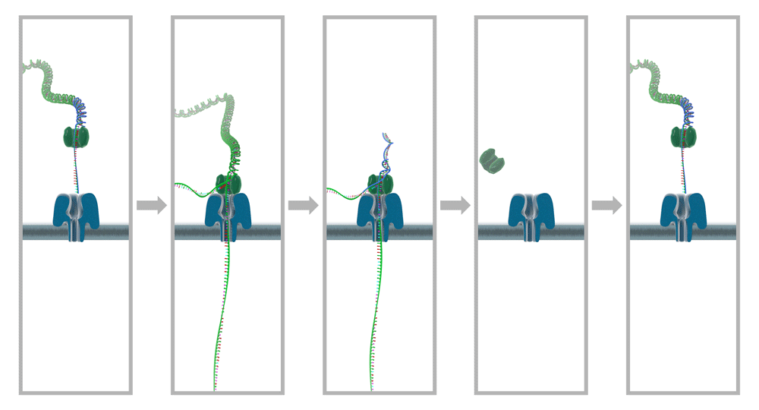
Introdução
Na última aula…

Slide 4
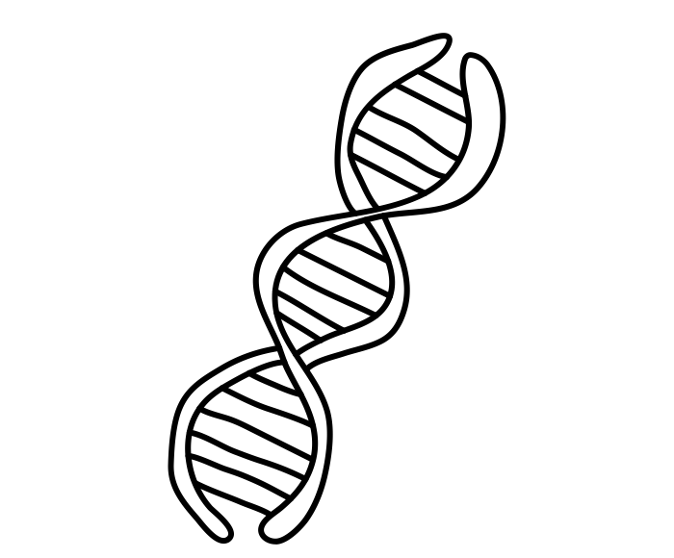
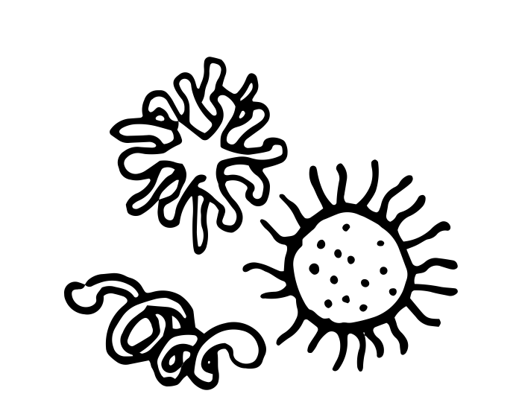
Introdução
Quais são as finalidades de sequenciamento? Para citar algumas:
Descoberta de genes, transcritos e proteínas;
Identificação de taxa - espécies, gêneros...;
Genotipagem de populações;
Identificação de diferenças genéticas que implicam no fenótipo de determinado organismo.

Slide 5
Introdução
O que é um bom alinhamento?
“A true alignment of nucleotide or amino acid sequences is one that reflects the evolutionary relationship between two or more homologous sequences that share a common ancestor (...) Homologous sequences may have different length, though, which is nearly explained through insertions or deletions in sequences.” (Mishra et al., 2016)

Slide 6
Introdução
Por que alinhar?
Montagem de genomas e transcriptomas

Slide 7
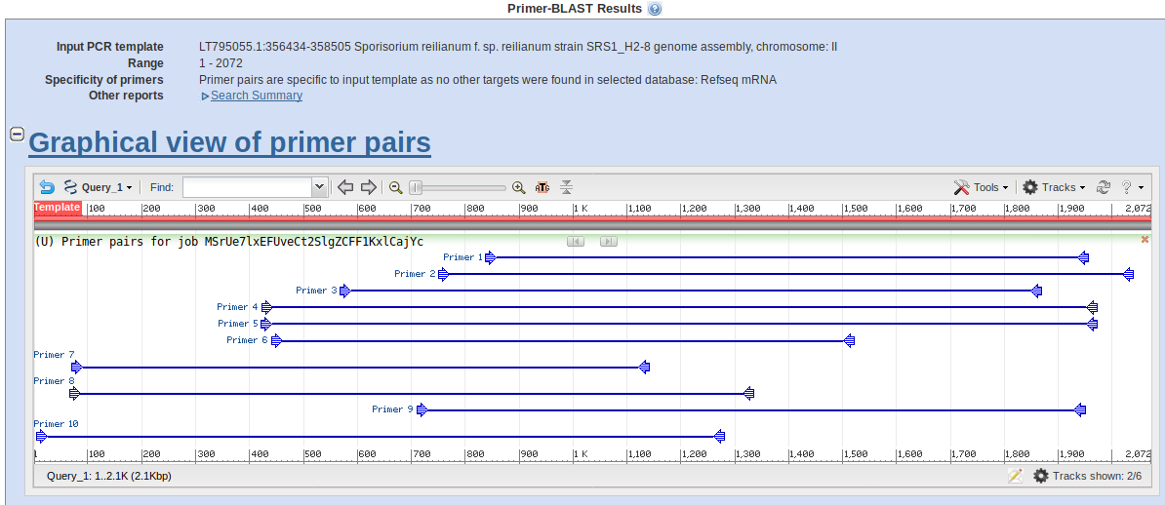
Introdução
Por que alinhar?
Desenho de primers

Slide 8
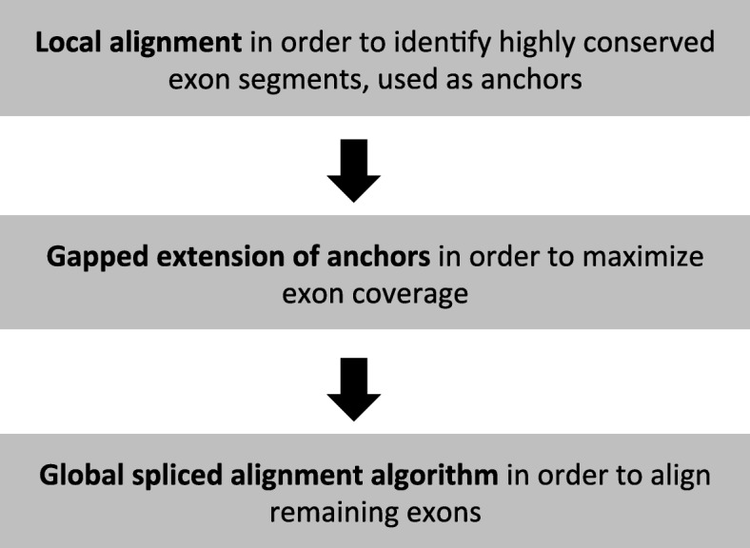
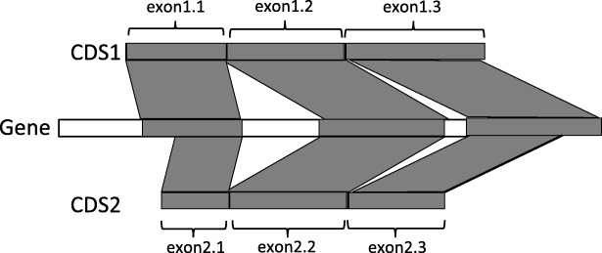
Introdução
Por que alinhar?
Predição de transcritos;
Identificação de introns e exons (CDS-to-gene), domínios, regiões conservadas.
Overview of the SFA-align algorithm (Jammali et al., 2019)
Notes:
Two orthologous CDS, according to the definition of splicing orthology: a) the exon structures of the two CDS are preserved by their splicing alignments against the gene sequence and b) the induced one-to-one correspondence between the exons of CDS1 and CDS2 is (exon1.1,exon2.1),(exon1.2,exon2.2), (exon1.3,exon2.3)

Slide 9
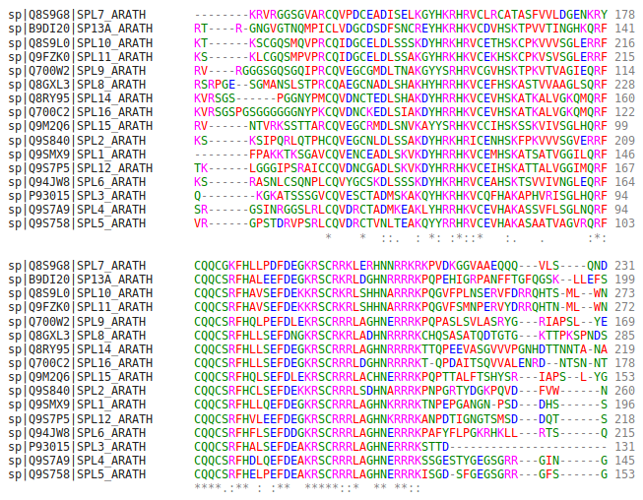
Introdução
Por que alinhar?
Avaliar se duas sequências de resíduos (nucleotídeos ou aminoácidos) são similares;
Inferir (e justificar) homologia entre sequências;
Transferir informação funcional;
Traçar possíveis caminhos de desenvolvimento evolutivo entre genes parálogos e ortólogos.

Slide 10
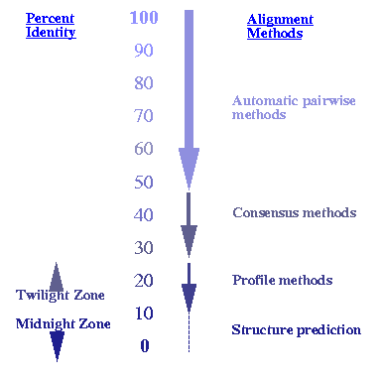
Introdução
Protein sequence analysis - a practical guide

Slide 11
Tipos de alinhamento
Quanto a exaustão:
Exatos: exaustivos;
Exemplos: Needleman-Wunsch (global, DP, sequências curtas), Smith-Waterman (local, DP).
Heurísticos: não exaustivos, abordagem aproximada; tempo razoável de execução.
Exemplos: FASTA e BLAST (locais).
Notes:
https://vlab.amrita.edu/?sub=3&brch=274&sim=1431&cnt=1

Slide 12
Tipos de alinhamento
Local: sequências que podem ser similares (ou não); encontra regiões com alto grau de similaridade;
Exemplos: BLAST, Smith-Waterman (SWAT), Water, Matcher (EMBOSS), LALIGN.
Global: mais adequado para sequências próximas/similares de mesmo comprimento; alinhamento do começo ao fim das sequências para encontrar o melhor alinhamento;
Exemplo: Needleman-Wunsch, Needle, Stretcher (EMBOSS).

Slide 13
Tipos de alinhamento
Pareado: usado para identificar regiões de similaridade entre duas sequências;
Exemplos: BLAST,
Múltiplo: usado para identificar regiões de similaridade entre três ou mais sequências de comprimento similar; requisito para análises filogenéticas;
Exemplos: BLAST, CLUSTAL, HMMs, MUSCLE.
Notes:
https://www.ebi.ac.uk/Tools/psa/

Slide 14
Revisão de conceitos
Identidade: exact matches; mensurado em porcentagem de resíduos idênticos sobre total de resíduos de uma sequência, desconsiderando gaps;
Similaridade: considera identidade e propriedades dos resíduos (nucleotídeos ou aminoácidos) no caso de substituições;
Homologia: “é ou não é”; justificada por critérios de identidade e cobertura da sequência;
Paralogia: genes relacionados por um evento de duplicação gênica no processo de evolução (família de genes);
Ortologia: genes relacionados por um evento de especiação;
Analogia: funções semelhantes, com origens embrionárias diferentes.

Slide 15
Revisão de conceitos
Exemplo prático: identidade, cobertura da query, homologia.

Slide 16
Modelo Oculto de Markov
Uma base formal para criar modelos probabilísticos de rotulagem de sequência linear;
Fornece ferramentas para construir modelos complexos através do desenho de uma figura intuitiva;
Estado, transição e sinal;
Estado é oculto e emissão é observável.

Slide 17
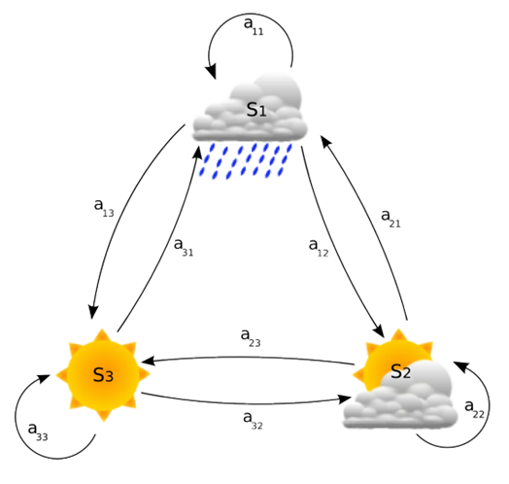
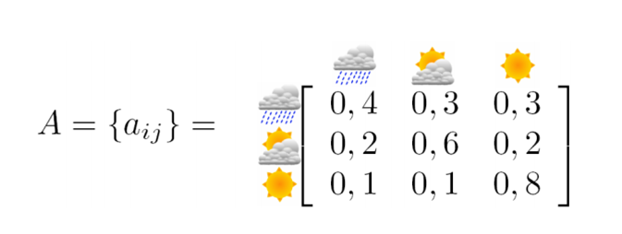
Modelo Oculto de Markov

Slide 18
Modelo Oculto de Markov
Conjunto de variáveis aleatórias {G1, G2, . . . , Gn} satisfazendo
P(G_{i}+1|G_{i} , . . . , G₁) = P(G_{i}+1|G_{i})
HMM: cadeia com G_{i} ’s não observáveis, mais um conjunto de variáveis aleatórias {O₁, O₂, . . . , O_{n}} observadas
Cada O_{i} depende apenas do respectivo G_{i}

Slide 19
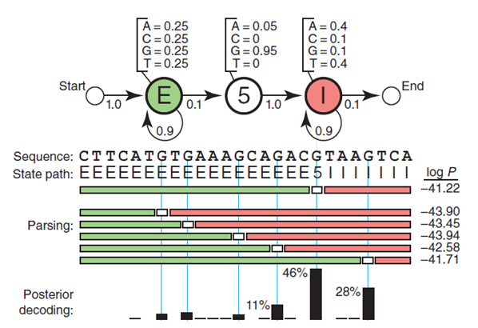
Modelo Oculto de Markov

Slide 20
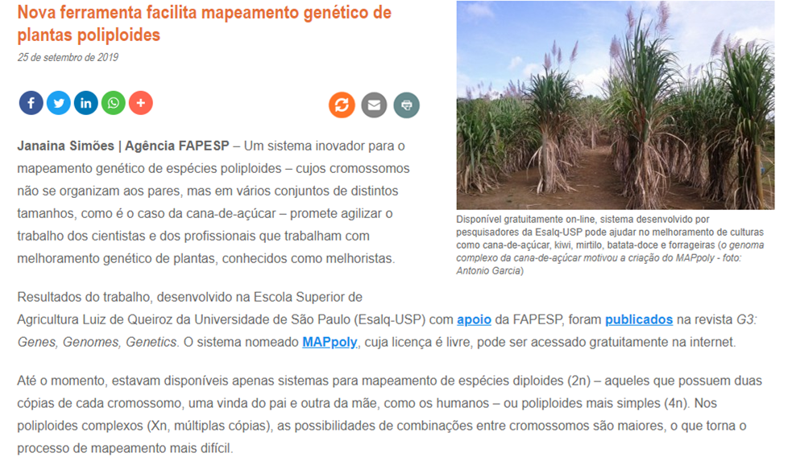
Modelo Oculto de Markov

Slide 21
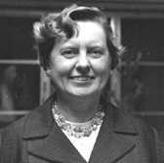
Matrizes de pontuação
Point Accepted Mutation (PAM)
Baseada em proteínas fortemente relacionadas;
Cálculo de uma matriz baseado nas taxas de substituições dos aminoácidos;
PAM1, PAM30, PAM50 e PAM250
Margaret Dayhoff

Slide 22
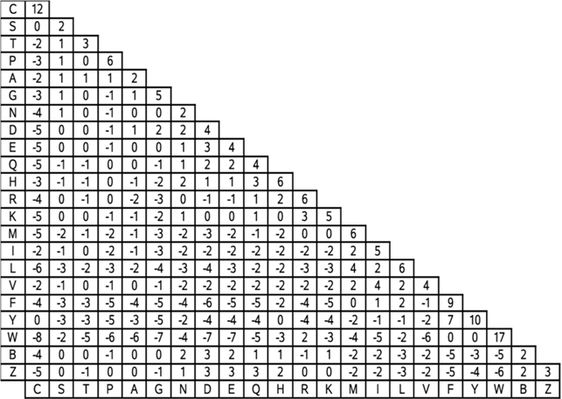
Matrizes de pontuação
PAM250

Slide 23
Matrizes de pontuação
BLOSUM (Blocks Substitution Matrix)
Ao contrário da matriz PAM não se baseia em um modelo evolucionário explícito, mas sim em análise de sequências alinhadas par a par.
BLOSUM45, BLOSUM62 e BLOSUM90

Slide 24
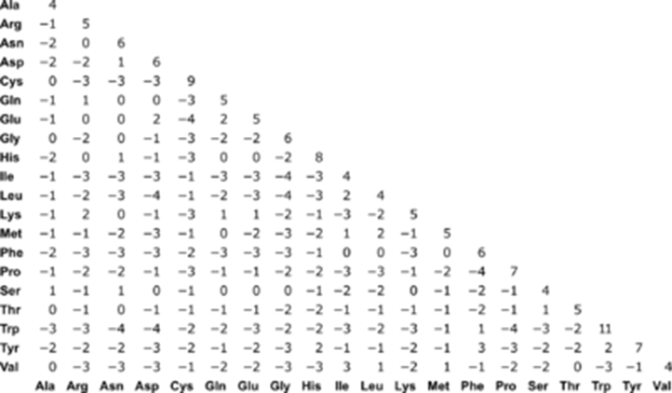
Matrizes de pontuação
BLOSUM62

Slide 25
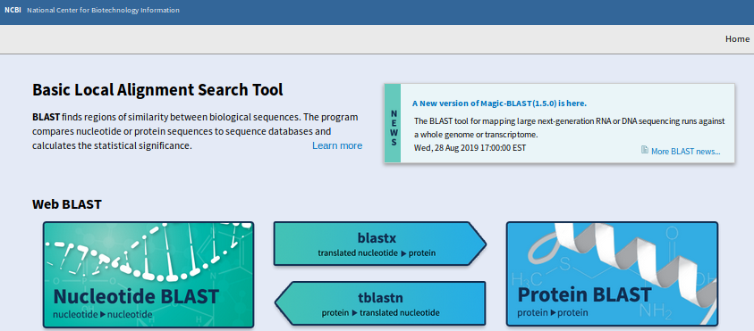
Programação dinâmica
Implementado em programas de biologia computacional;
Formalizado pelo matemático Richard Bellman nos anos 1950;
As sequências de resíduos são similares aos strings em computação;
Alinhamento de sequências de nucleotídeos ou aminoácidos.

Slide 26
Programação dinâmica
Quatro partes:
Definição recursiva da melhor pontuação;
Matriz de programação dinâmica para gravar as pontuações ótimas dos subproblemas;
Uma abordagem bottom-up para preencher a matriz, resolvendo os menores subproblemas primeiro;
Caminhamento inverso da matriz para recuperar a estrutura da solução ótima que forneceu a pontuação ótima.

Slide 27
Programação dinâmica
Definição recursiva da melhor pontuação
Os resíduos x_{M} e y_{N} estão alinhados um ao outro;
O resíduo x_{M} está alinhado a um gap, e y_{N} apareceu em outra posição do alinhamento;
O resíduo y_{N} está alinhado a um gap, e x_{M} apareceu em outra posição do alinhamento.
O alinhamento ótimo será aquele com a maior pontuação dessas três possibilidades.

Slide 28
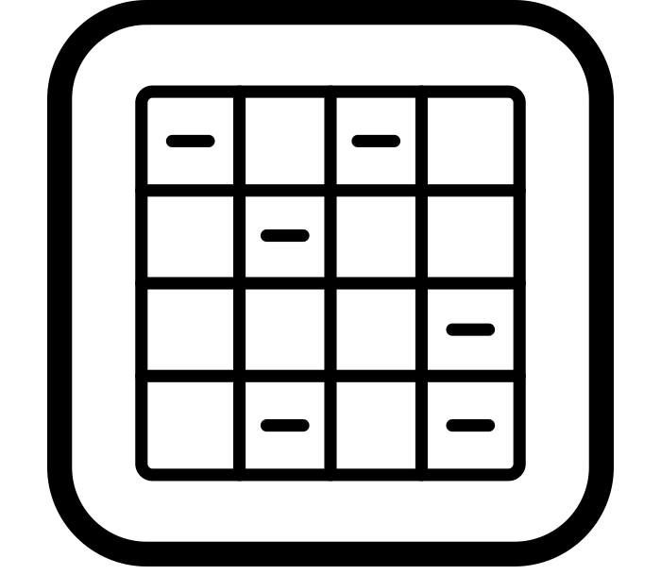
Programação dinâmica
Pontuações:
Gap=-6
Match=+5
Mismatch=-2
Sequência x: T G C T C G T A
Comprimento M=8
Sequência y: T T C A T A
Comprimento N=6

Slide 29
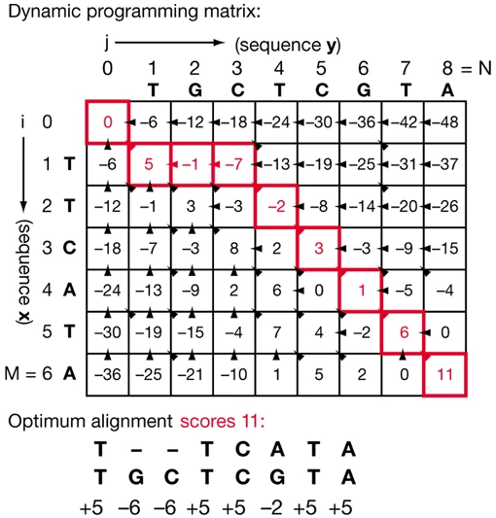
Programação dinâmica
Matriz de programação dinâmica para gravar as pontuações ótimas dos subproblemas
Problema: alinhamento entre duas sequências;
Subproblemas: calcular a melhor pontuação do alinhamento entre cada resíduo, permitindo e considerando pontuação de gap.
S(i,j): pontuações ótimas das sequências x e y.
As soluções dos subproblemas são armazenadas em cada célula apropriada (i,j) da matriz.
Eddy, 2004.

Slide 30
Programação dinâmica

Slide 31
Programação dinâmica

Slide 32
Programação dinâmica
Abordagem bottom-up para preencher a matriz, resolvendo os menores subproblemas
As condições da coluna mais à esquerda e da linha mais acima são:
S(0,0)=0
S(i,0)=gap_{i}
S(0,j)=gap_{j}
Eddy, 2004.

Slide 33
Programação dinâmica
Caminhamento inverso da matriz para recuperar a estrutura da solução ótima que forneceu a pontuação ótima
Pontuação ótima do alinhamento das sequências completas: S(M,N).
Para conhecer o alinhamento:
Célula M,N:: de qual das três células adjacentes veio essa pontuação? Gravamos essa escolha como parte do alinhamento e caminhamos no mesmo sentido até a célula (0,0) para construir o caminhamento ótimo.
Eddy, 2004.

Slide 34
Programação dinâmica
Solução matemática ótima (maior pontuação);
Importante: definição do sistema de pontuação!
Significado biológico do alinhamento e eficiência computacional.
PD é computacionalmente custosa; pesquisas voltadas a encontrar aproximações boas e rápidas; BLAST e FASTA - BLAT e FLASH.
Notes:
https://developer.ibm.com/articles/j-seqalign/

Slide 35
Alinhamento de sequências
Busca de identidade
Alinhamento par a par
Busca em bancos de dados

Slide 36
Alinhamento de sequências
Busca por similaridade
Inferência da função a partir da similaridade
Predição de genes e estrutura
Inferências de árvores filogenéticas
Busca por polimorfismos/marcadores

Slide 37
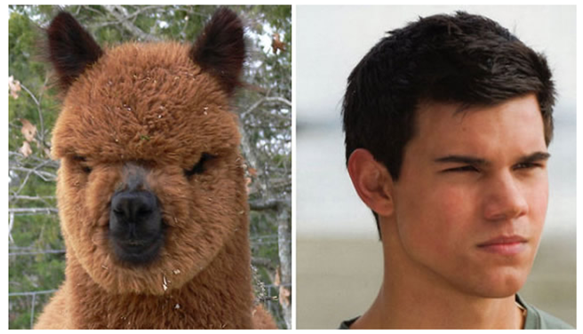
Alinhamento de sequências
Busca por similaridade
Inferência da função a partir da similaridade (Atenção)
Predição de genes e estrutura
Inferências de árvores filogenéticas
Busca por polimorfismos/marcadores

Slide 38
Alinhamento de sequências
Busca por similaridade
Se duas (ou mais) sequências são parecidas:
elas podem ser homólogas
elas podem ter funções similares
elas podem ter a mesma estrutura

Slide 39
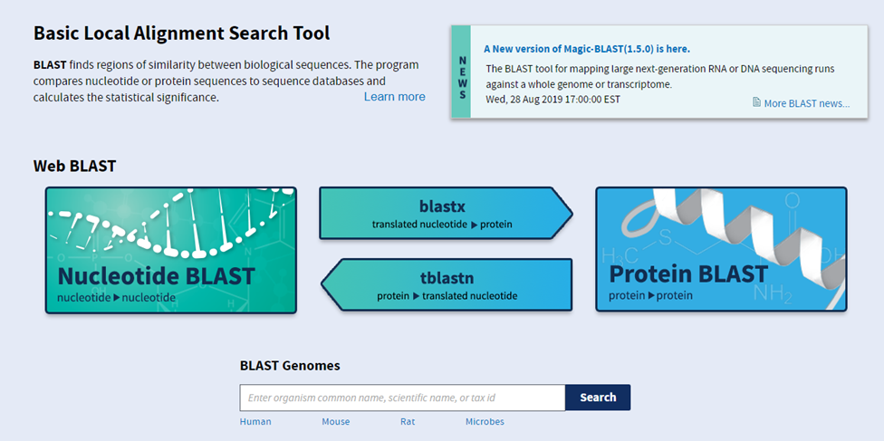
Alinhamento de sequências
Basic Local Alignment Search Tool (BLAST)

Slide 40
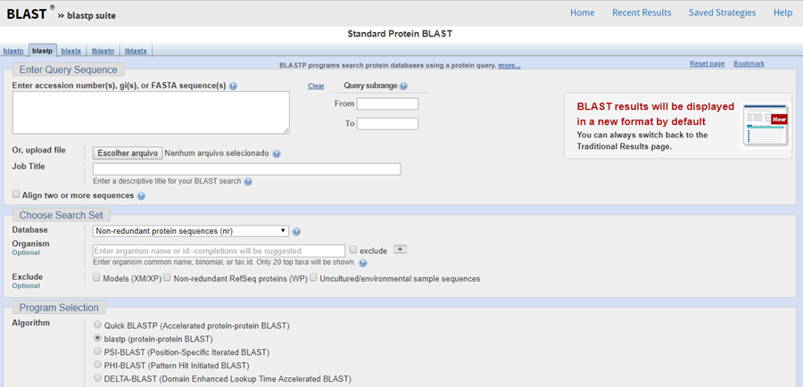
Alinhamento de sequências
Basic Local Alignment Search Tool (BLAST)

Slide 41
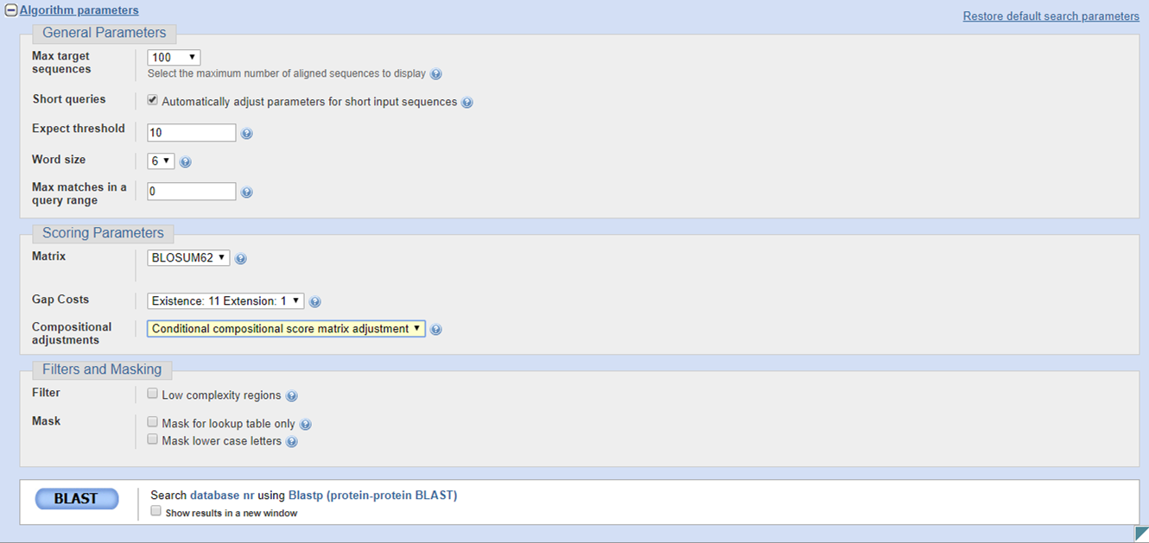
Alinhamento de sequências
Basic Local Alignment Search Tool (BLAST)

Slide 42
Alinhamento de sequências
>sequencia4
>seq4
MVNISHHKKAARTQLKADCDAQEQQIQAALLDLNRGSFKTIKATAEHYKLPYKTLHHHKQ
GRKSCSEAFKGLQALPPEAEDALVQHILRQADFGFPATLQDLKNLALQLLQQHTNNNDAM
LGPNWIVEVYFDLLEDMIKEYNIVLENIYNMDETGFLLGQSQSCNIIVPKENGKNKHFQS
HPGNRETIIMVECTSAHGPPPPPMVIFKGKTHQQGWYQDHTAVKEWAFATSPNGWTDDDL
ALEWLQDCFNKHTQQKAEGKHCLLILDGHSSHVMLNFIQQAWESCIVCLCLPLHATHLLK
DVGIDSMLCCETVLYHMPAFSQETTLPTPCPVPEETPTPSTPVEAKQLLAQLFQLQAQQE
QLQASIQMTQCDQHTWAHMFGRYADKLFNQHVIDQARIQELTAAHINKQRTGAGDWNQLS
KA

Slide 43
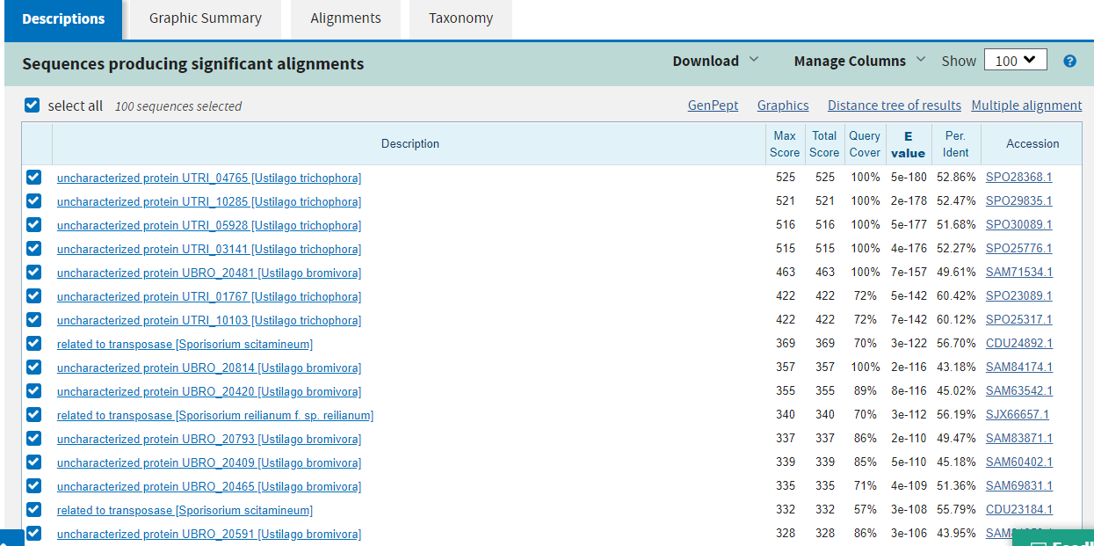
Alinhamento de sequências
BLASTp

Slide 44
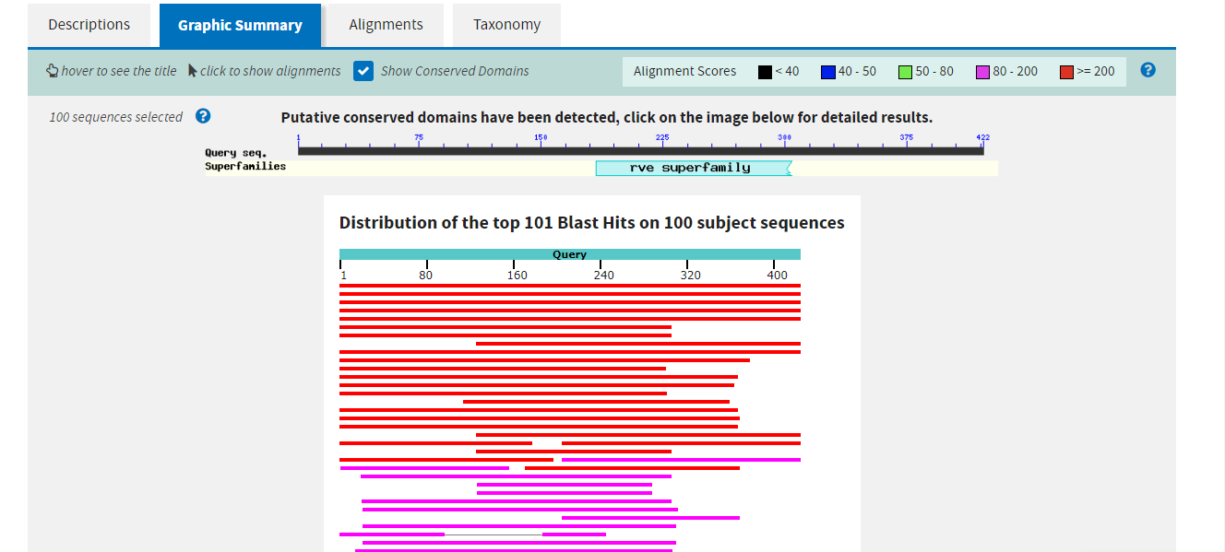
Alinhamento de sequências
BLASTp

Slide 45
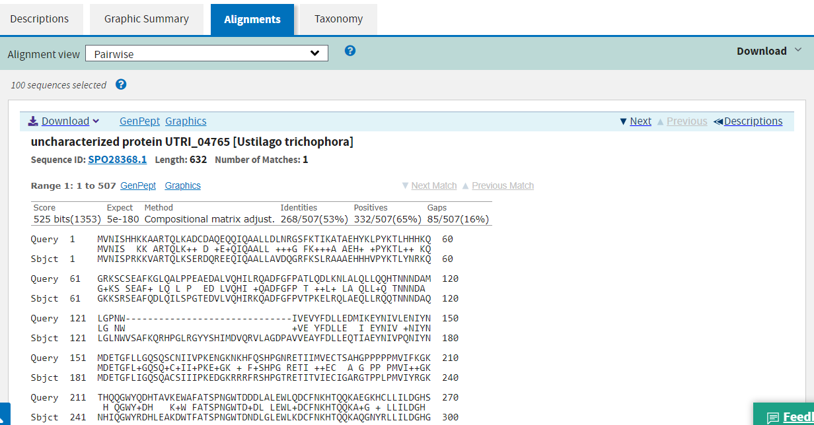
Alinhamento de sequências
BLASTp

Slide 46
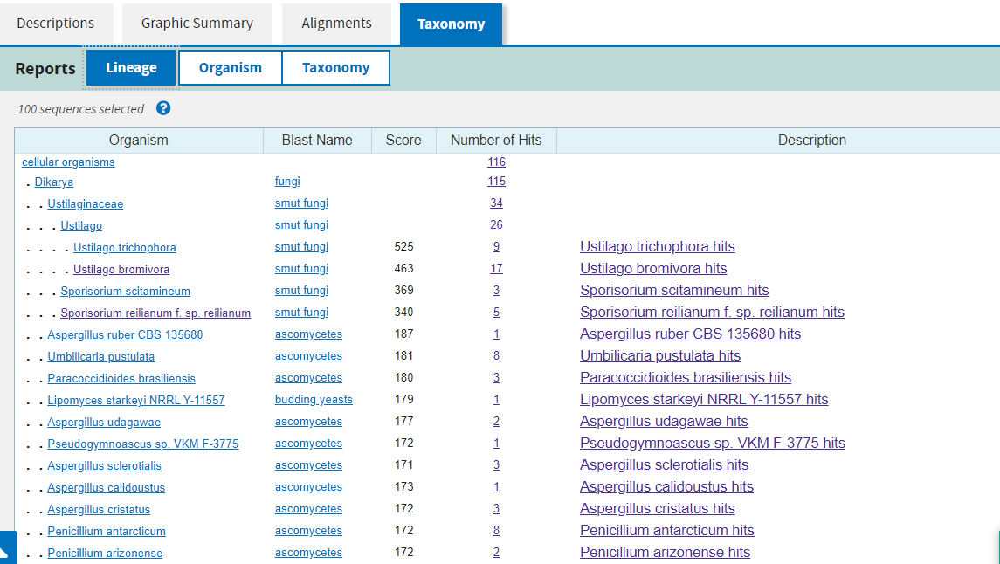
Alinhamento de sequências
BLASTp

Slide 47
PSI-BLAST
Position-specific Iterated BLAST
Buscas BLAST iterativas;
Alinhamentos significativos na rodada i são usados na rodada seguinte (iteração) i+1;
Métodos de buscas por perfis ou motivos podem ser mais sensíveis do que métodos de comparação pareada para detectar relações mais distantes entre sequências.

Slide 48
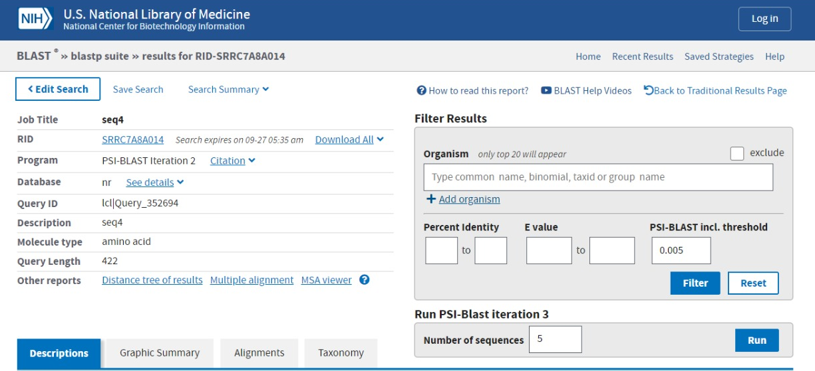
PSI-BLAST

Slide 49
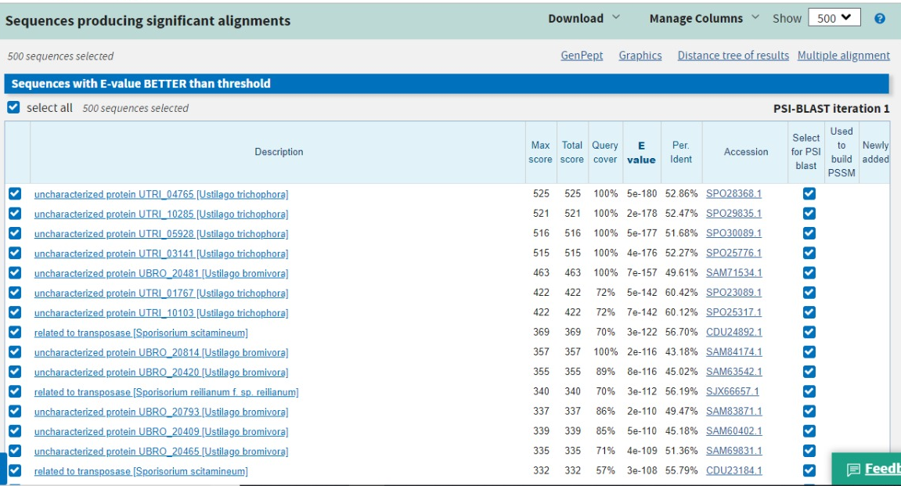
PSI-BLAST

Slide 50
Alinhamento múltiplo de sequências
Objetivo: encontrar similaridades entre mais de duas sequências;
Algoritmos heurísticos: família de ferramentas CLUSTAL;
Profile Hidden Markov Models (HMM);
MUSCLE - multiple sequence alignment by log-expectation: iterativo; realinha as sequências muitas vezes e adiciona novas sequências ao conjunto múltiplo;
Assim como no alinhamento pareado, usa matrizes de substituição para pontuar o alinhamento (PAM, BLOSUM).

Slide 51
Alinhamento múltiplo de sequências
ClustalOmega - EBI-EMBL
Alinhamento de resíduos (nucleotídeos ou aminoácidos) tanto quanto possível, incluindo gaps;
Mesmas motivações do alinhamento pareado;
Predição de estrutura;
Demonstração de similaridade de sequências de uma família de sequências;
Pré-requisito para análises de filogenia.

Slide 52
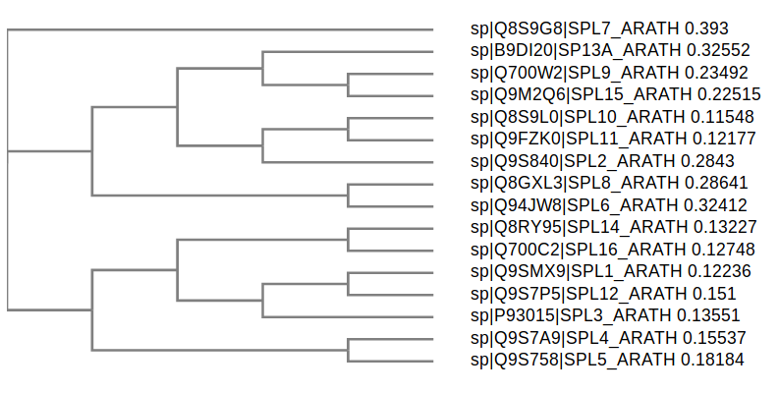
Alinhamento múltiplo de sequências
Filogenia - ClustalOmega - EBI-EMBL

Slide 53
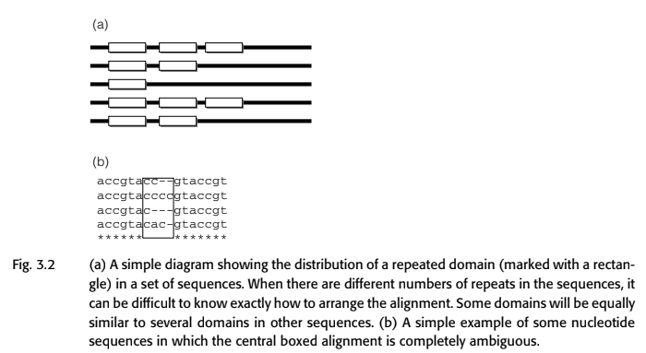
Alinhamento múltiplo de sequências
Desafios: regiões repetitivas.
Nesses casos, os algoritmos computacionais de alinhamento terão alguma dificuldade em resolver sem ambiguidade; muitas vezes, não existe alinhamento ideal nesses casos.

Slide 54
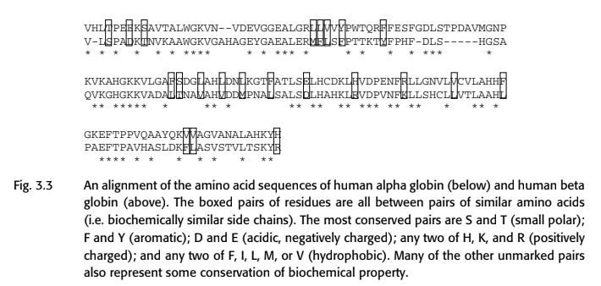
Alinhamento múltiplo de sequências
Poucas substituições nas sequências - relativamente fácil de alinhar;

Slide 55
Alinhamento múltiplo de sequências
TCoffee

Slide 56
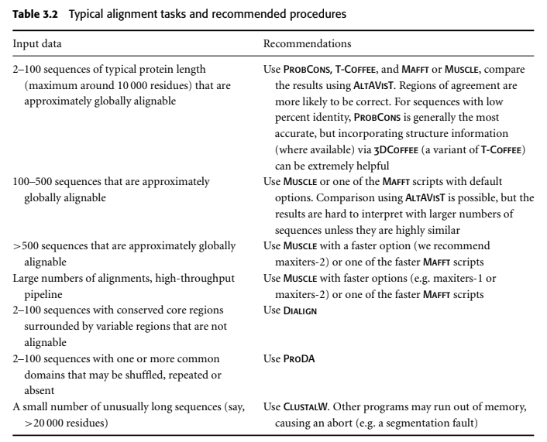
Alinhamento múltiplo de sequências
Current Opinion in Structural Biology, 16, Edgar R.C. & Batzoglou S., Multiple sequence
alignment, 368–373, Copyright Elsevier (2006).

Slide 57
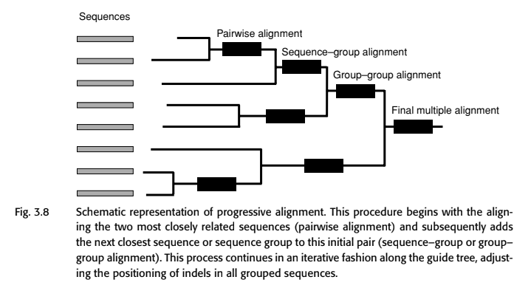
Alinhamento progressivo de sequências

Slide 58
Conclusões
Alinhamento é uma etapa importante do trabalho com sequências, que é primordial para análises e inferências biológicas;
Os tipos de alinhamento variam entre exatos e heurísticos, local e global, e pareado e múltiplo;
Os algoritmos de alinhamento de sequências de resíduos de aminoácidos e nucleotídeos são constantemente melhorados para melhor eficiência computacional e para apresentarem os melhores resultados do ponto de vista biológico;
Atualmente, há uma variedade de ferramentas computacionais e bancos de dados que podem ser usados para alinhamento de sequências.

Slide 59
Referências bibliográficas
EDDY, S. R. (2004) What is dynamic programming? Nature Biotechnology, v. 22, n. 7, p. 909-910. DOI: 10.1038/nbt0704-909.
JAMMALI, S.; AGUILAR, J. D.; KUITCHE, E.; OUANGRAOUA, A. (2019) SplicedFamAlign: CDS-to-gene spliced alignment and identification of transcript orthology groups. BMC Bioinformatics, 20(Suppl 3):133. DOI: 10.1186/s12859-019-2647-2.
VENTER, J. C. et al. (2001) The sequence of the human genome. Science, Special reviews, v. 291, e. 5507, p. 1304-1351. DOI: 10.1126/science.1058040.
Ícones: The Noun Project. Disponível em: <https://thenounproject.com/>
Protein sequence analysis - a practical guide. Disponível em: <http://130.88.97.239/bioactivity/infob4frm.html>

Slide 60
Obrigada!

Slide 61
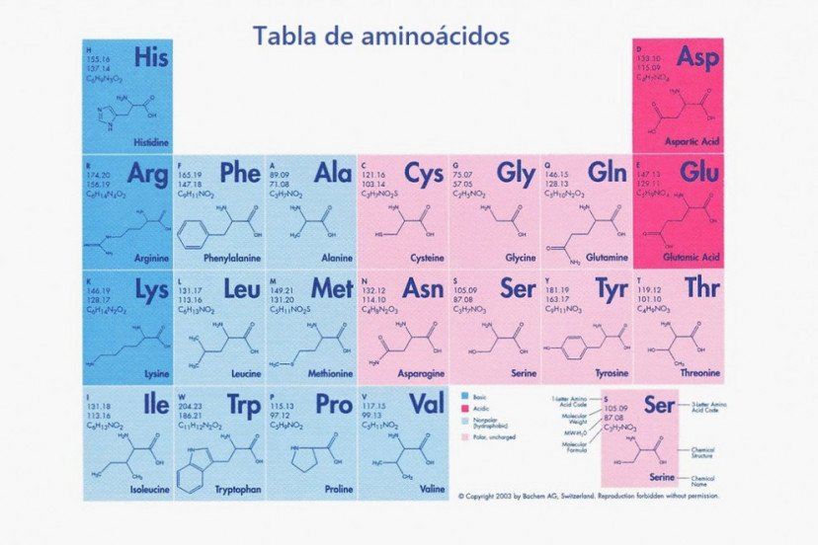
Figuras suplementares
Bachem, A. G., 2003

Slide 62
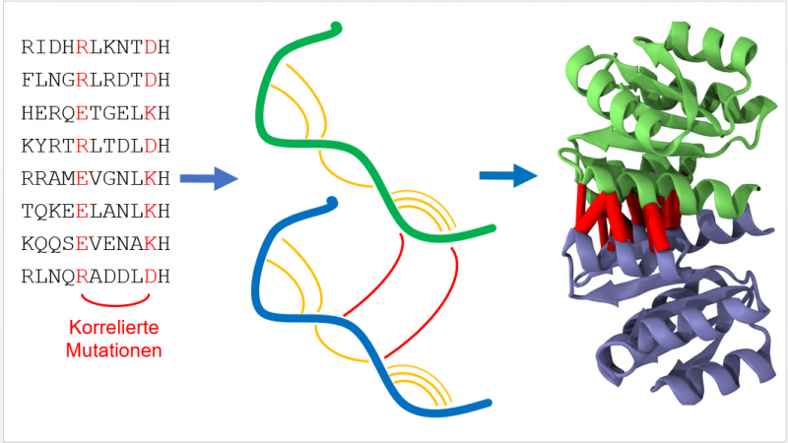
Figuras suplementares
Karlsruhe Institute of Technology

